Slide 1


Vytauto Didžiojo universiteto mokslo valdymo sistemos (VDU CRIS) tikslai, uždaviniai ir projektas
Lina Bloveščiūnienė, 2019-05-23

Slide 2

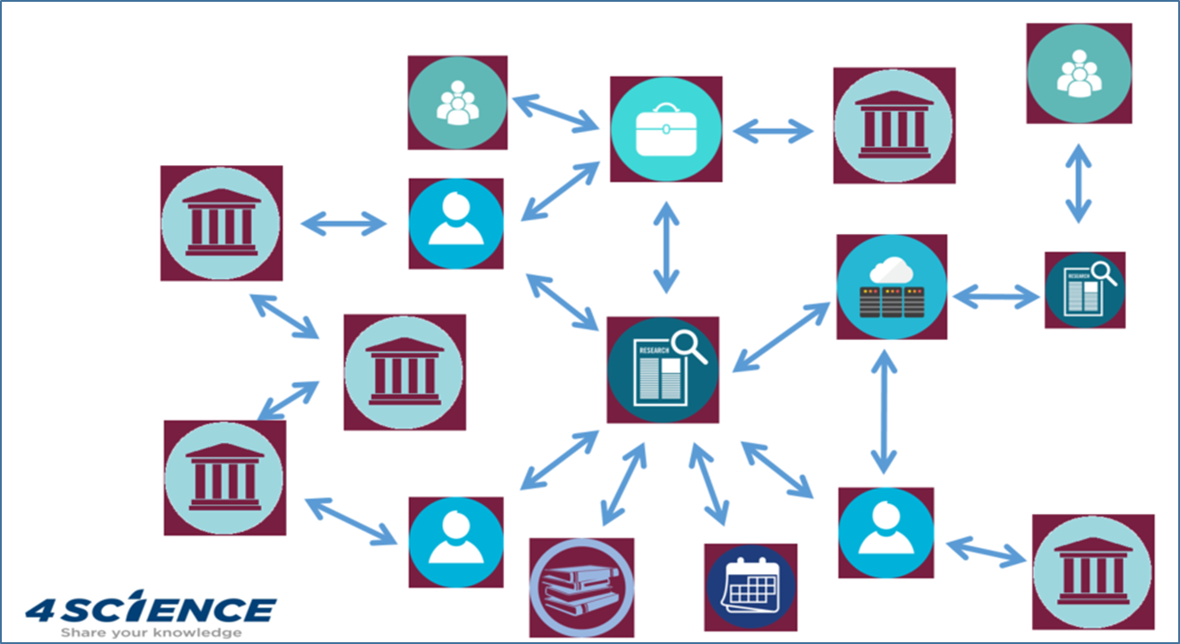
Mokslo valdymo sistema
Mokslo valdymo informacinė sistema (Current Research information system; CRIS, RIMS) – tai duomenų bazė ar informacinė sistema, skirta saugoti ir valdyti duomenis apie mokslinę veiklą, vykdomą institucijoje (Vikipedija).
Mokslo vienetų integracija

Slide 3







Mokslo valdymo sistemos

Slide 4
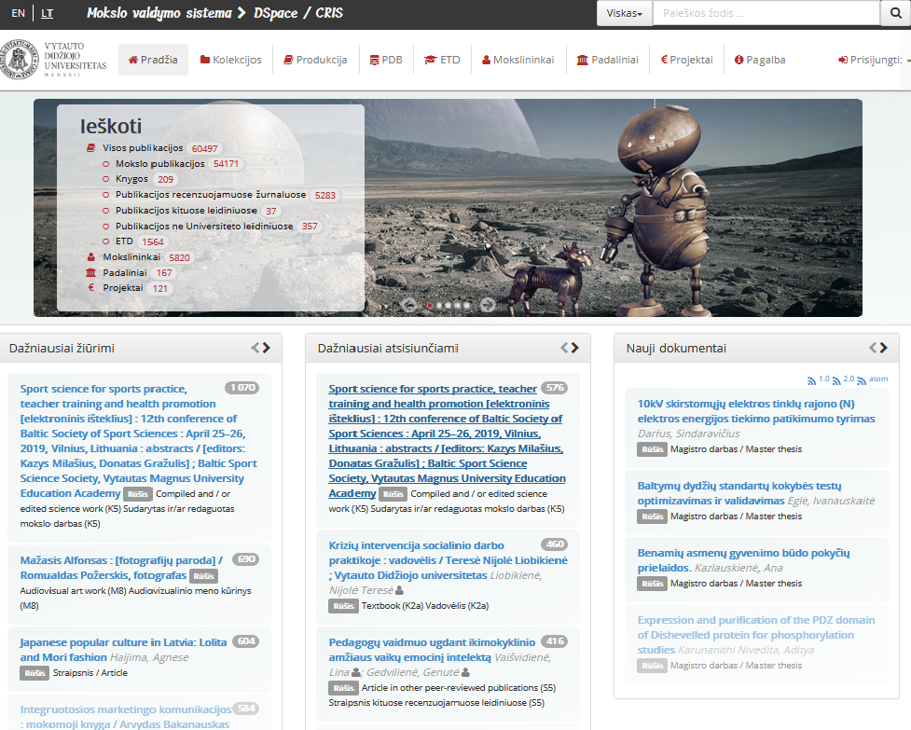
VDU mokslo valdymo sistema (www.vdu.lt/cris)
Tikslas – sukurti VDU mokslo produkcijos, mokslo veiklos kaupimo, išsaugojimo bei sklaidos internete modelį, kurio uždaviniai:
Pagerinti VDU mokslo produkcijos, mokslo veiklos bei mokslininkų reprezentaciją, matomumą, cituojamumą;
Sukaupti ir užtikrinti ilgalaikį VDU mokslinės produkcijos ir veiklos rezultatų išsaugojimą ir sudaryti galimybes tolesniam atvirojo mokslo politikos įgyvendinimui;
Sudaryti galimybes valdyti ir administruoti universiteto mokslinę informaciją;
Sudaryti galimybes analizuoti ir vertinti mokslinę veiklą, priimti mokslo informacija besiremiančius sprendimus, užtikrinti mokslo ir inovacijų plėtrą.

Slide 5
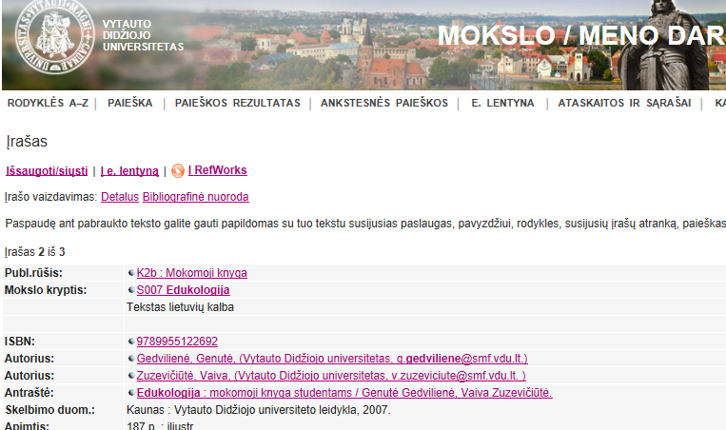
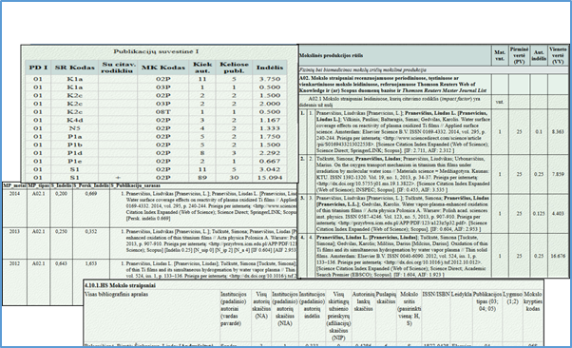


VDU PDB ir institucinės talpyklos transformacija į mokslo valdymo sistemą (VDU CRIS)
VDU publikacijos
VDU talpykla
Nauji mokslo vienetai: projektai
mokslininkai, padaliniai...
Geresnė
integracija,
sklaida

Slide 6
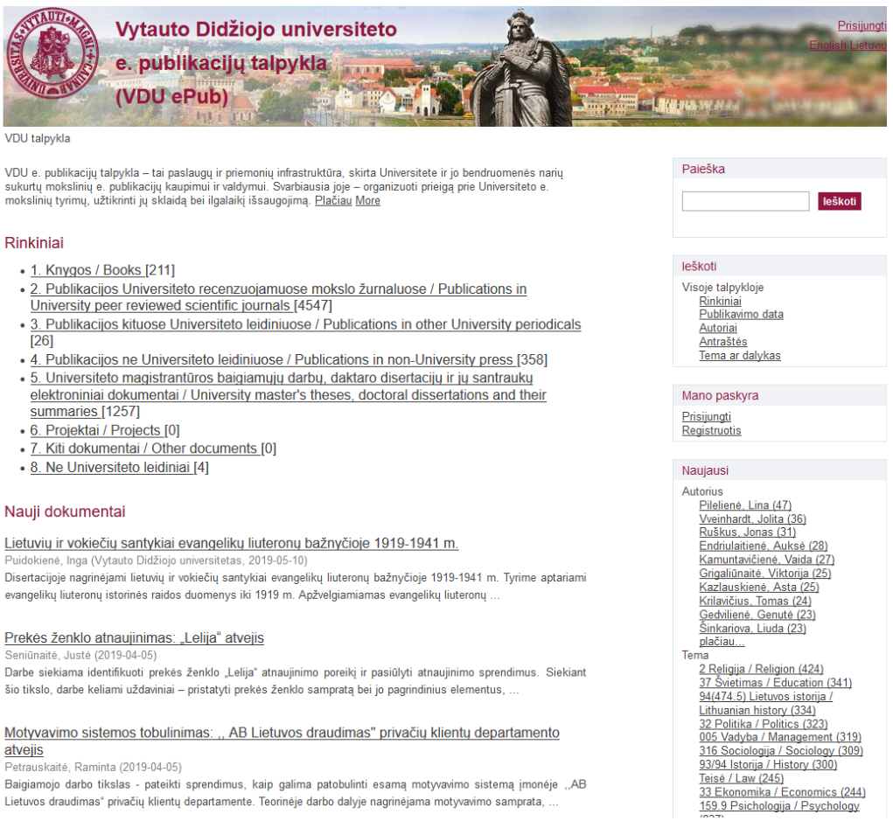
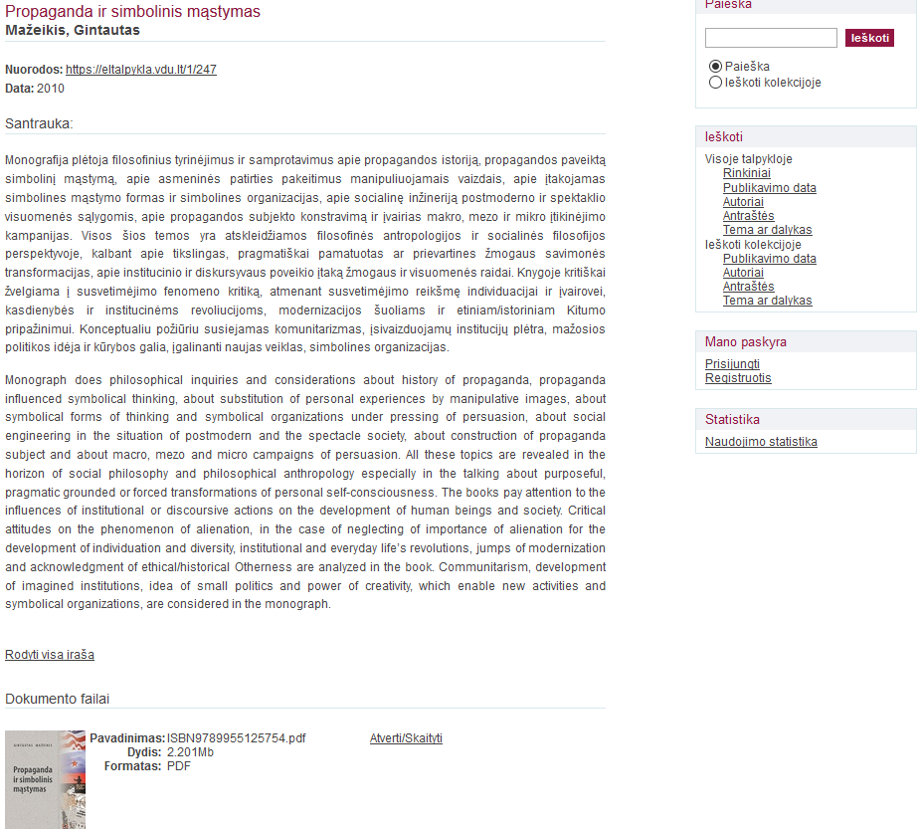

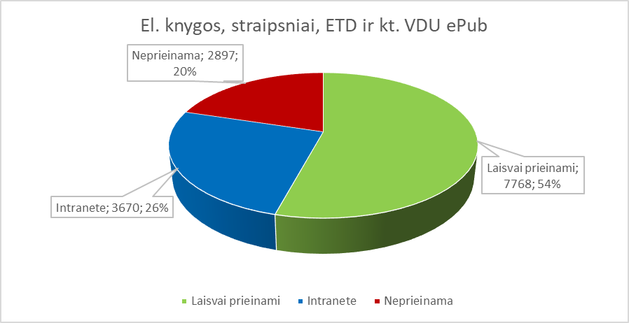
Universiteto el. dokumentų talpykla (Dspace)

Slide 7
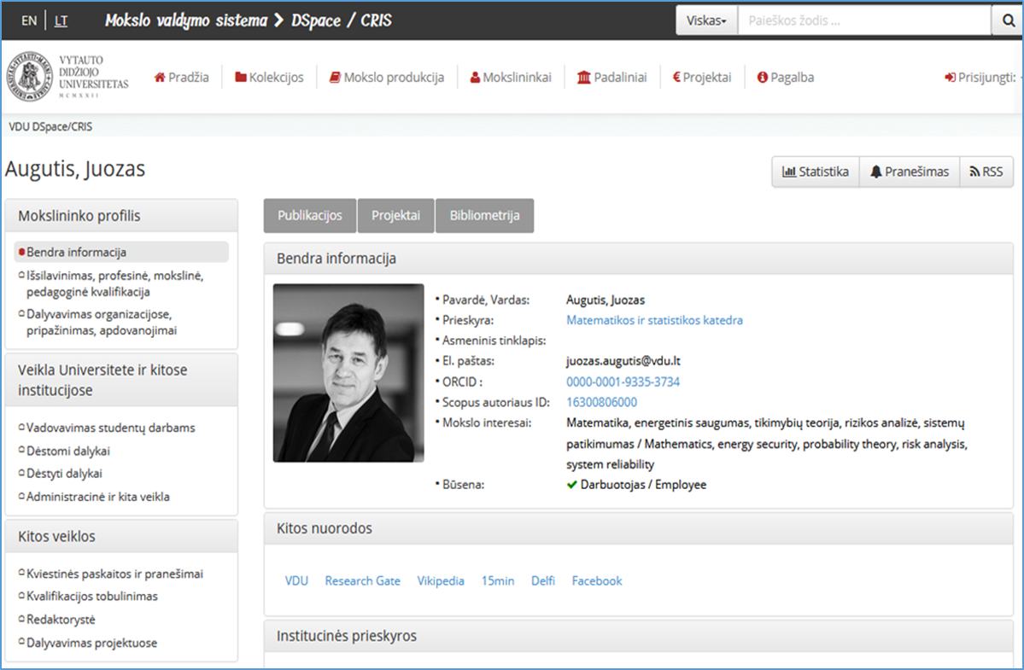
Mokslininkų profiliai, ORCID
https://www.vdu.lt/cris/cris/rp/rp00298

Slide 8
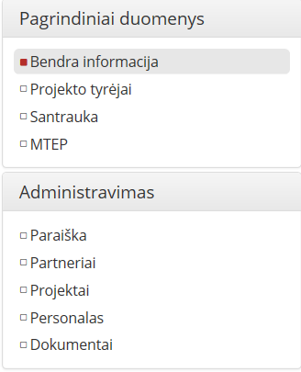
Projektai

Slide 9
Padaliniai

Slide 10
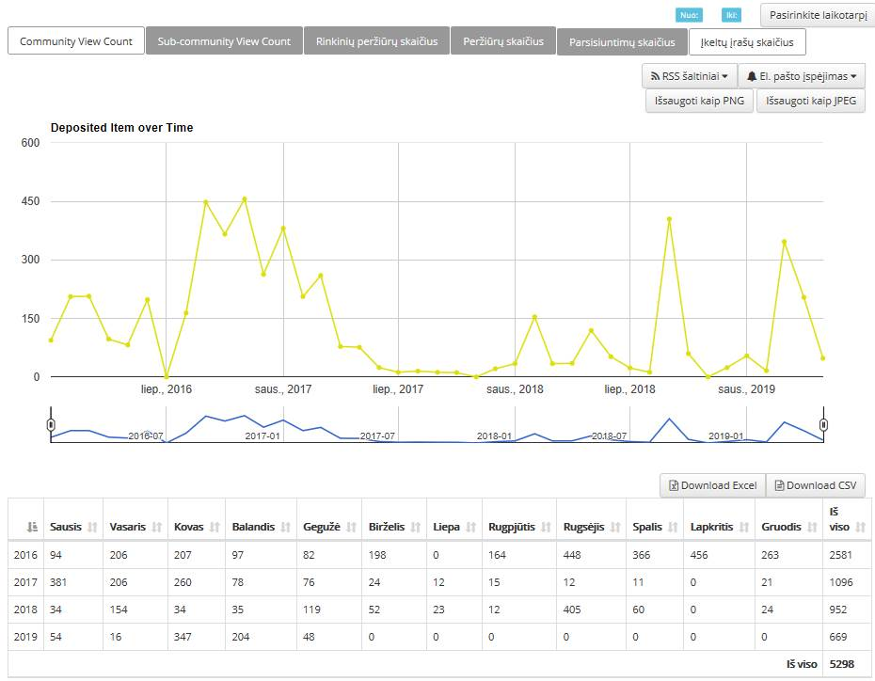
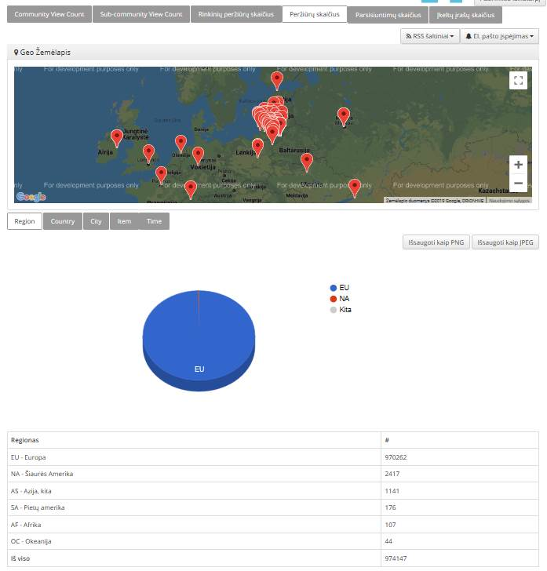
Metrika, ataskaitos, statistika

Slide 11
Dėkoju už dėmesį
https://www.vdu/cris
https://portalcris.vdu.lt
https://portalcris.vdu.lt/apie

